Slide 1
Indirekte sproghandlinger
Optoning og nedtoning af sprog

Slide 2
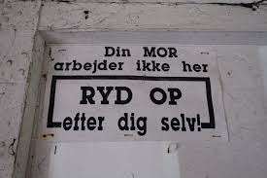

Slide 3
Indirekte sproghandlinger
Der er forskel på en sproghandlings bogstavelige betydning og dens faktiske betydning!
Eksempel | Type af sproghandling på det bogstavelige plan | Type af sproghandling på det indirekte plan
Din mor arbejder ikke her | Informerende sproghandling (Din mor er ikke ansat i denne virksomhed.) | Handlingsregulerende sproghandling (Du skal selv sørge for at rydde op, for din mor er her ikke til at gøre det for dig.)
Kan du nå saltet? | Informerende sproghandling (Er du mon i stand til at nå saltet?) | Handlingsregulerende sproghandling (Giv mig saltet!)

Slide 4
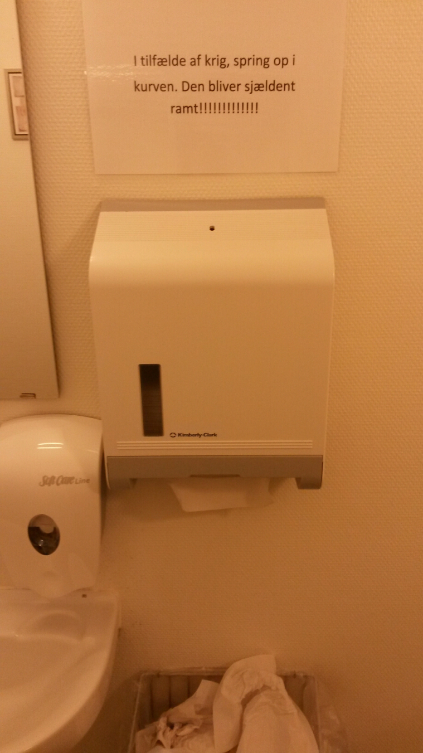

Slide 5
Man kan optone og nedtone sit sprog
I en samtale kan man vælge at optone og nedtone sit sprog. Det gør man helt uden at tænke over det!
Når man optoner sit sprog, skruer man op for styrken i sin ytring.
Når man nedtoner sit sprog, skruer man ned for styrken i sin ytring.
Optone | Nedtone
Giv mig så det salt! | Har du mulighed for at række mig saltet?

Slide 6
Optoningsstrategier
Imperativ: luk, tag, se!
Biord der forstærker: så, altså, lige
Eder (bandeord): fandme

Slide 7
Nedtoningsstrategier
Spørgeform: ?
Mådesudsagnsord: kan/kunne
Biord der bagatelliserer: nok, lige, godt, jo, bare
                Kilde: Ind i sproget, Systime 2017

